Slide 1

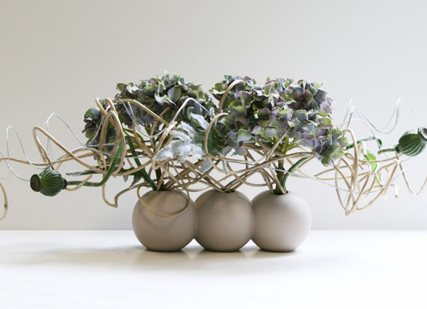
Муниципальное бюджетное учреждение дополнительного образования
«Центр внешкольной работы»
Знакомство «Магия флористики»
Для учащихся 1-3 года обучения по дополнительной общеразвивающей программе «Флористическая мозаика»
Педагог дополнительного образования
Гура Ольга Анатольевна
г. Петропавловск–Камчатский
2026 г.

Slide 2

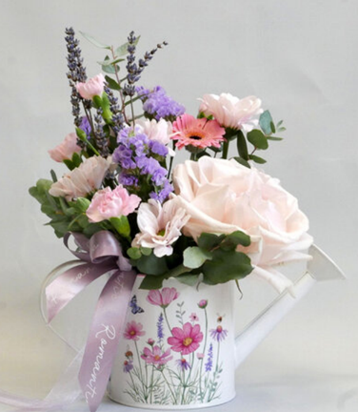
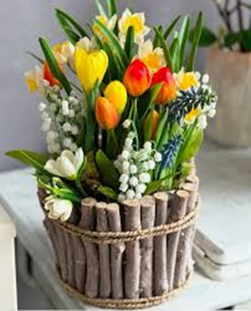
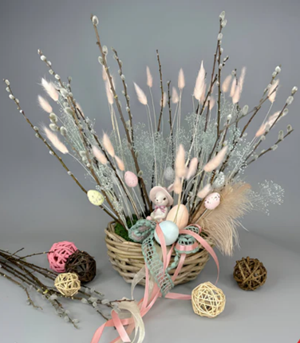
Что такое флористика?
Флористика — это искусство составления букетов, композиций и панно из природных и искусственных материалов.
Это не просто «собрать цветы в кучу», а создать настроение!

Slide 3

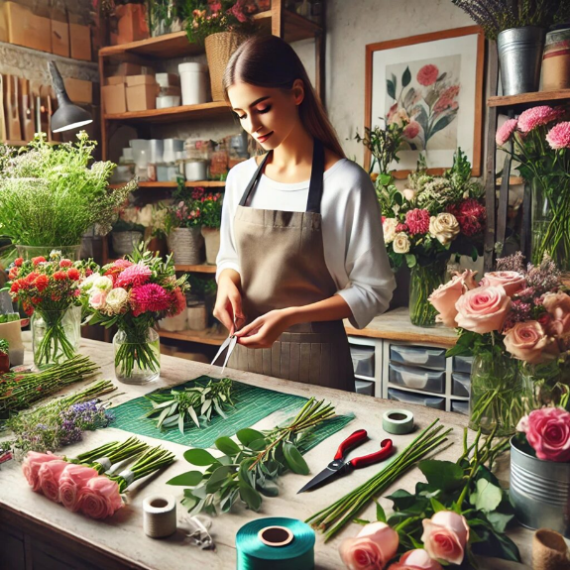
Флорист — это кто?
Флорист — это художник и скульптор, который использует:
растения;
краски;
необычные материалы;
свою фантазию.

Slide 4

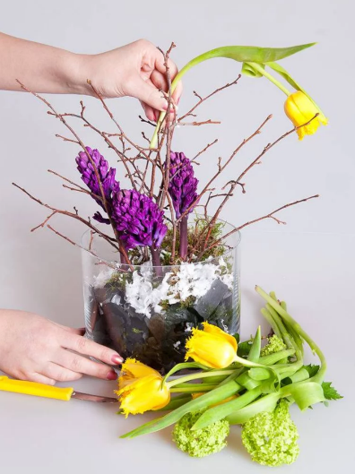
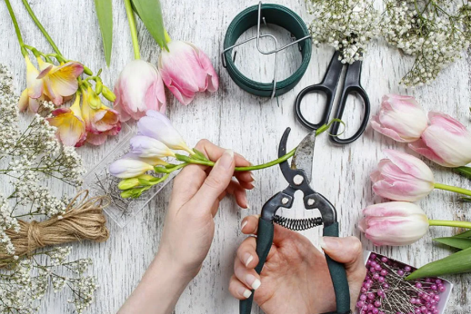
Традиционные материалы
Основа флористики — это:
живые цветы (розы, хризантемы, герберы, ромашки);
декоративная зелень (папоротник, эвкалипт, рускус);
сухоцветы (лаванда, бессмертник, колосья).

Slide 5
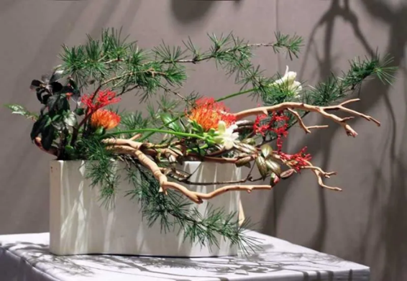
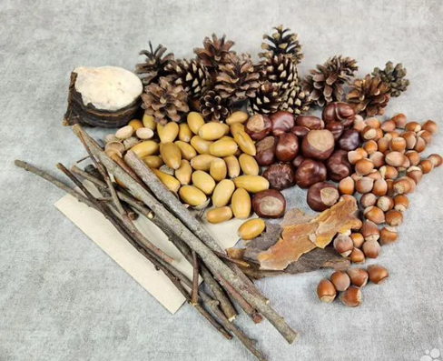
Необычные материалы: дары природы
Что можно найти в парке или лесу?
Шишки, желуди, каштаны.
Красивые коряги и ветки (их можно покрасить).
Мох, камни, ракушки.

Slide 6
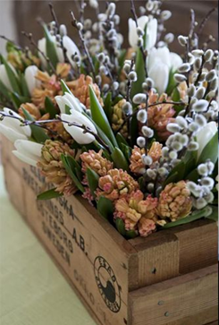
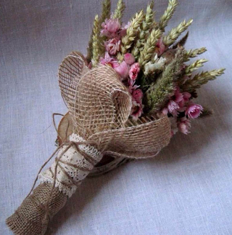
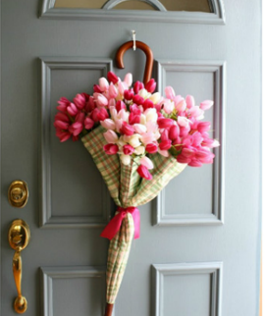
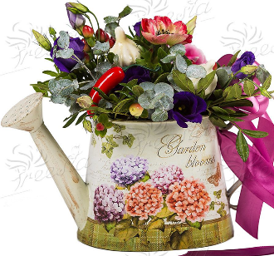
Необычные материалы: вторичное использование
Флористы даже бросовый материал превращают в искусство! (Эко-стиль)
Сизаль (грубое волокно).
Мешковина.
Деревянные ящики.
Старая посуда (лейки, чайники, банки).

Slide 7

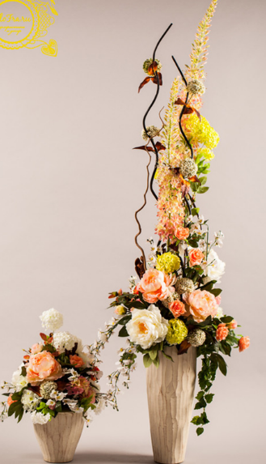
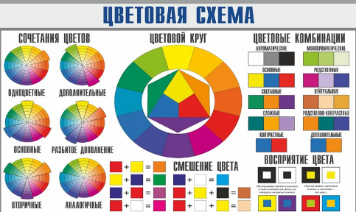
Секреты композиции (цвет и форма)
Как сделать, чтобы было красиво?
Цветовой круг: дружат цвета-соседи (синий-голубой);
спорят, но красиво спорят противоположности (желтый, фиолетовый).
Форма: высокие цветы ставят в центр / назад,
пушистые и круглые — ближе к краю.

Slide 8
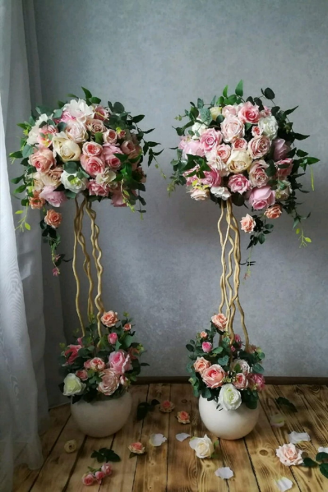
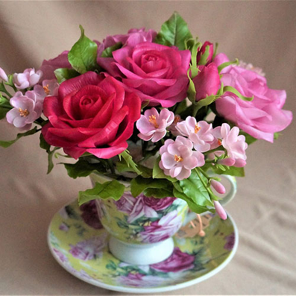
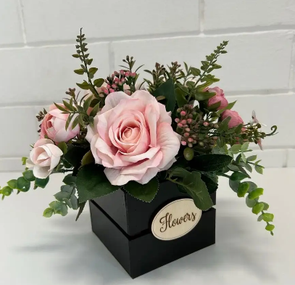
Секреты композиции (пропорции)
Золотое правило флориста:
цветы должны быть выше вазы минимум в 1.5 раза;
не должно быть «пустот»;
главный цветок (акцент) — самый яркий.

Slide 9
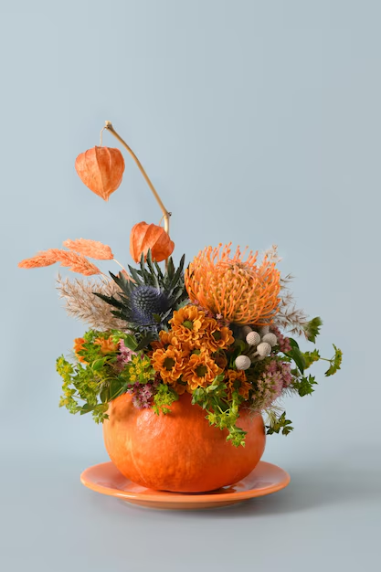
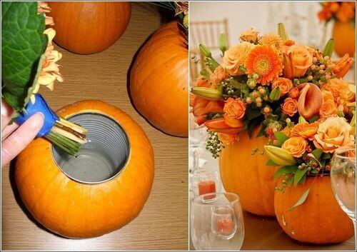
Пример: «Осенний букет в тыкве»
Материалы: тыква (как ваза), хризантемы, ветки рябины, листья клена, шишки.
Идея: вырезаем сердцевину тыквы, ставим внутрь банку с водой или втыкаем цветы во флористическую губку (оазис).

Slide 10
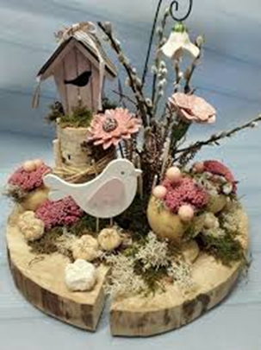
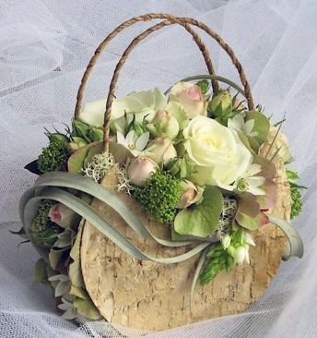
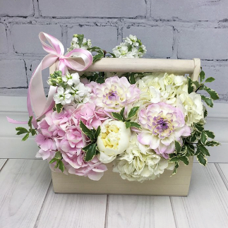
Советы юному флористу
Не бойся экспериментировать!
Ищи материалы вокруг себя.
Помни о сочетании цветов.
Работай аккуратно (особенно с шипами и шпажками).
Делай подарки своими руками!

Slide 11
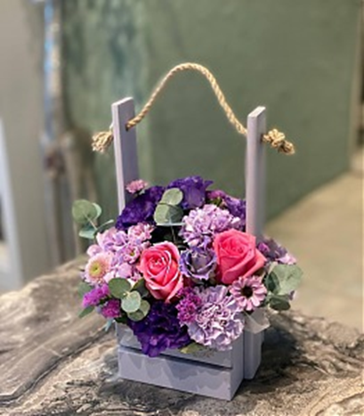
Тест на внимательность
Вопрос 1
Что такое флористика?
а) выращивание кактусов
б) искусство составления букетов
в) рисование цветов
Вопрос 2
Что такое "акцент" в букете?
а) самый бледный цветок
б) самый яркий цветок или деталь
в) упаковка
Вопрос 3
Если мы делаем букет в тыкве, что нужно поставить внутрь, чтобы живые цветы не завяли?
а) землю
б) лед
в) воду или мокрую губку (оазис)
Спасибо за внимание!

